Slide 1
第10组 终期汇报
杨景凯 彭逸帆 张世昊

Slide 2
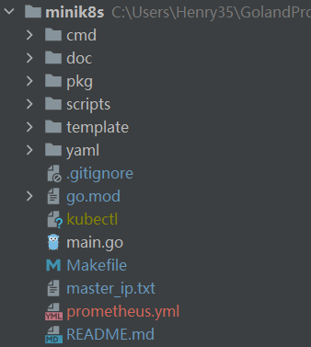
项目文件结构
命令行处理
相关文档
主要逻辑
运行及测试脚本
环境配置文件
测试用yaml文件
主函数
项目构建Makefile
主说明文档

Slide 3
项目整体架构
kubectl
Node
fileServer
Pod
Container
kubeProxy
Master
kubelet
Pod
Prometheus
monitor
Container
etcd
Messaging
queue
apiServer
Node
fileServer
Pod
Container
scheduler
Faas-Proxy
Controller-manager
kubeProxy
kubelet
Pod
Prometheus
monitor
Container
Prometheus
collector

Slide 4
Master Node 架构
etcd：
存储数据，运行于2379端口
kubectl
Master
apiServer：
集群操作和CRUD的入口，运行于8080端口
采用现有echo框架
支持restful服务
etcd
apiServer
scheduler：
负责集群资源调度
当前支持的策略有Round-robin，根据node资源以及pod反亲和性调度
scheduler
Faas-Proxy
Controller-manager
Prometheus
collector

Slide 5
Master Node 架构
Controller-manager：
负责维护集群的状态
DsController
RsController
AutoScalerController
JobController
FunctionController
kubectl
Master
etcd
apiServer
scheduler
Faas-Proxy
Controller-manager
Prometheus
collector

Slide 6
Master Node 架构
Faas-Proxy：
负责接受并转发serverless的请求
运行在8081端口
支持流量统计，缓存
kubectl
Master
etcd
apiServer
Prometheus collector：
负责采集node的监控数据
运行在9090端口
使用Prometheus
scheduler
Faas-Proxy
Controller-manager
Prometheus
collector

Slide 7
Worker Node 架构
kubelet：
负责维护Pod和容器的生命周期
负责node的启动，维护与删除
内置Prometheus Monitor，暴露9080端口，向master节点的collector提供node和该节点上运行pod的资源使用情况
Node
fileServer
Pod
Container
kubeProxy
kubelet
Pod
Prometheus
monitor
kubeProxy：
负责提供集群内部的服务发现和负载均衡
三套服务方案：基于nginx的反向代理与负载均衡，基于iptables的请求转发，基于sidecar的拦截分发
Container

Slide 8
Worker Node 架构
fileServer：
负责节点之间的文件传输
包括gpu配置文件，cuda文件，函数文件等
Node
fileServer
Pod
Container
kubeProxy
kubelet
Pod
Prometheus
monitor
Container

Slide 9
消息队列
Messaging queue：
对数据的异步传输
运行在主节点
Producer运行在4150端口，负责上传数据
Consumer运行在4161端口，负责接收数据
不同节点共享topic，但拥有独立的channel
Messaging
queue
Node
Master
producer
consumer
Node

Slide 10
软件栈与开源组件
数据存储：etcd
消息队列：nsq
Web框架：echo
容器运行时：Docker
指标监控：Prometheus
CNI插件：weave和flannel

Slide 11
附加功能
用户更新与etcd的区分：哈希-Go泛型
Node启动：同步并配置已提交的任何Service和Gateway
Service访问方式：ClusterIP方式，NodePort方式
Service策略选择： Nginx策略，Iptables策略，微服务策略
Scheduler策略选择：RoundRobin策略，综合评分策略
DaemonSet抽象：用于支持Nginx策略下的NodePort Service
etcd, nsq, Prometheus等基础设施的容器化：用户只需要安装Docker和CNI插件即可运行Minik8s

